Slide 1
Análise de Complexidade do Algoritmo de Dijkstra
Complexidade depende da implementação

Slide 2
Algoritmo de Dijkstra
Input: Grafo G (dirigido ou não), vértice S, cada aresta e tem uma dist(e) associada.
Output: para cada vértice v, dist(v) de S a v, distância do menor caminho entre S e v.
Para todo vértice u
dist(u) = infinito
prev(u) = nil
dist(S) = 0
Constrói H = fila com prioridade contendo os vértices de G (prioridade é a menor distância a seus filhos)
While H ≠φ
u = deletemin(H)
Para cada aresta u→v (arestas são ordenadas em ordem descrescente das distâncias)
se dist(v) > dist(u) + dist(u,v)
dist(v) = dist(u) + dist(u,v)
prev(v) = u
Ajusta_valor(H,v) (v é recolocado na fila com sua prioridadade ajustada)

Slide 3
Análise de Complexidade
1. Para todo vértice u
2. dist(u) = infinito
3. prev(u) = nil
O(|V|) vezes
Custo constante c1
O(|V|)
Custo constante c2
4. dist(S) = 0
Custo constante c3; Executada 1 vez
X = Custo de inserir
elemento no array
Executada |V| vezes
5. Constrói H = fila com prioridade contendo os vértices de G
6. While H ≠φ
7. u = deletemin(H)
8. Para cada aresta u→v
9. se dist(v) > dist(u) + dist(u,v)
10. dist(v) = dist(u) + dist(u,v)
11. prev(v) = u
12. Ajusta_dist(H,v)
O(|V|) vezes
Custo Y; Executada
O(|V|) vezes
O(|E|) vezes
Custo c4
Custo constante c5
Custo constante c6
Custo Z; Executada
O(|V|+|E|) vezes
O(|V|) + c3 + X.(O(|V|) + Y.O(|V|) + (Z + c4+c5+c6) O(|E|+|V|) =
O(|V|) + X + Y.O(|V|) + Z. O(|E|+|V|)

Slide 4
Análise de Complexidade: depende da implementação da fila com prioridades
Fila = array não ordenado de valores (status) para os vértices do grafo.
Exemplo: 3 vértices
A 0
B inf
C inf
B 4
C 2
B 3
4
A
B
2
1
C
Fila na iteração
zero, considerando
a ordem dos vértices A < B < C
Se a ordem fosse B < A < C o array seria :[inf, 0, inf]

Slide 5
Custos das operações de fila implementada como array
Custo X = insere elemento no array = custo constante O(1)
Custo Y = deletemin(H) = scan no array = O(|V|)
Custo Z = Ajusta_dist(H,v) = altera o status do vértice v = custo constante O(1)
Complexidade total =
O(|V|) + X O(|V|)+ Y.O(|V|) + Z. O(|V|+|E|) =
O(|V|) + O(|V|) + O(|V|) O(|V|) + O(|E|+|V|) = O(|V|² + |E|) = O(|V|² ) já que |E| ≤ |V|²

Slide 6
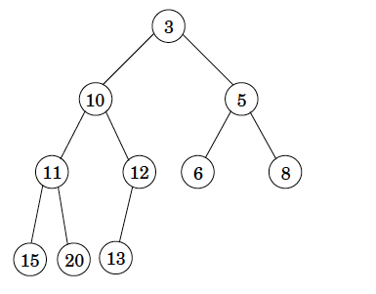
Análise de Complexidade: depende da implementação da fila com prioridades
Fila = heap binário
Cada nível é completamente
preenchido da esquerda para a direira
antes que próximo nivel (abaixo) seja criado
e comece a ser preenchido baixo comece a ser
preenchido

Slide 7
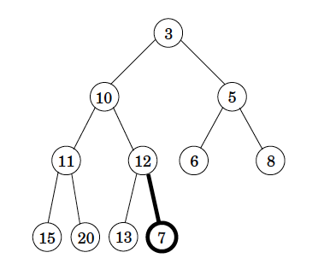
Custo da operação de inserir um elemento no heap

Slide 8
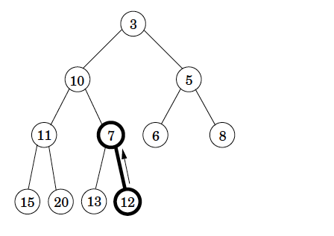
Custo da operação de inserir um elemento no heap

Slide 9
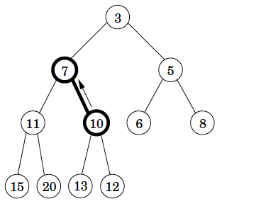
Custo da operação de inserir um elemento no heap
Insere no primeiro lugar livre +
Bubble-up
O(log|V|)

Slide 10
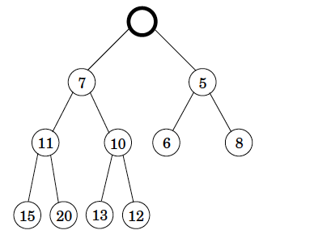
Custo da operação de deletemin
3

Slide 11
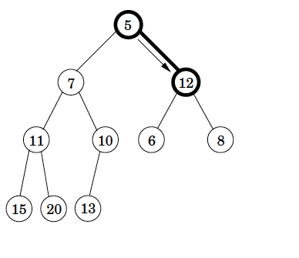
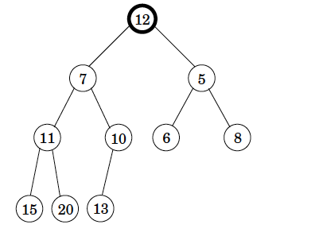
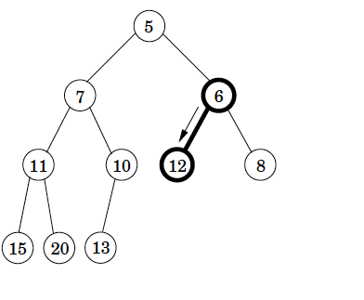
Custo da operação de deletemin
Deleta a raiz + siftdown
O(1) + log(|V|) = log(|V|)

Slide 12
Custo da operação de ajustar (diminuir) um elemento no heap
8

Slide 13
Custo da operação de ajustar (diminuir) um elemento no heap
8
10
Altera valor + bubble-up
O(1) + log(|V|) = log(|V|)

Slide 14
Custos das operações de fila implementada como heap bin
Custo X = insere elemento no array = O(log|V|)
Custo Y = deletemin(H) = O(log|V|)
Custo Z = Ajusta_dist(H,v) = altera o status do vértice v = = O(log|V|)
Complexidade total =
O(|V|) + X O(|V|)+ Y.O(|V|) + Z. O(|V|+|E|) =
O(|V|) + O(log|V|).O(|V|) + O(log|V|).O(|V|) +
O(log|V|).O(|V|+|E|) = O(log|V|).O(|V|+|E|)

